Slide 1
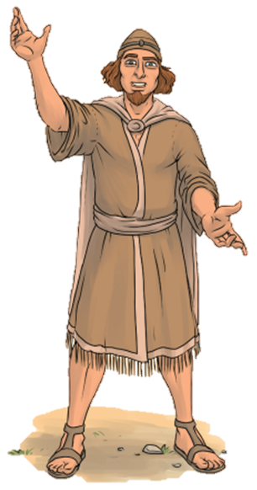
Isten vezetőket ad: Gedeon története 2.
DIGITÁLIS HITTANÓRA
Kedves Szülők!
Kérjük, hogy segítsenek a gyermeküknek a hittanóra tananyagának az elsajátításában!
A digitális hittanórán szükség
lesz az alábbiakra:
Internet kapcsolat
Hangszóró vagy fülhallgató a hanganyaghoz
Hittan füzet, vagy papír lap
Ceruza, vagy toll
Kérem, hogy indítsák el a diavetítést!
(A linkekre így tudnak rákattintani!)
Javaslat: A PPT fájlok megjelenítéséhez használják a WPS Office ingyenes verzióját (Letölthető innen: WPS Office letöltések ). Az alkalmazás elérhető Windows-os és Android-os platformokra is!

Slide 2
Áldás, békesség!
Kezdd a digitális hittanórát az óra eleji imádsággal!

Slide 3
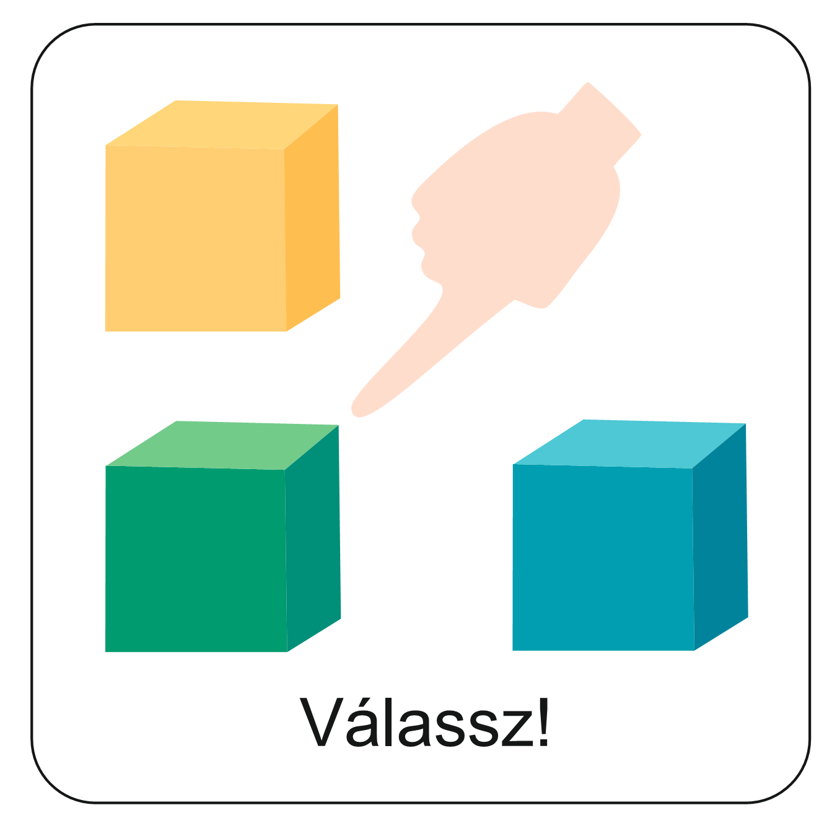
Emlékszel, hogy a honfoglaló nép a letelepedés után milyen gyorsan elfeledkezett Istenről?
És arra is, hogy ennek mi lett a következménye?
Elevenítsd fel Gedeon és Isten népe győztes csatájának történetét!
Tedd időrendi sorrendbe az eseményeket!

Slide 4
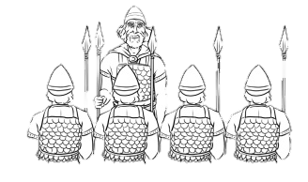
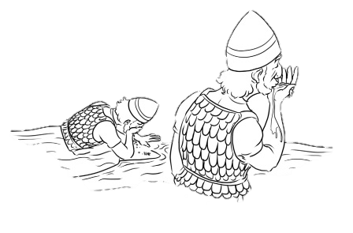
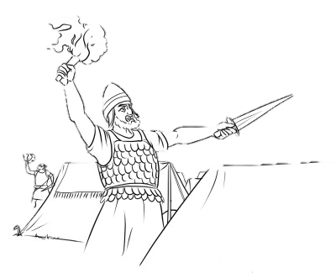
Emlékszel még hogyan zajlott Gedeonék győztes csatája?
Elevenítsd fel a múlt órán tanult történetet és segíts bekeríteni Gedeonnak az ellenség táborát!
Kattints ide és találd meg a helyes irányt!

Slide 5
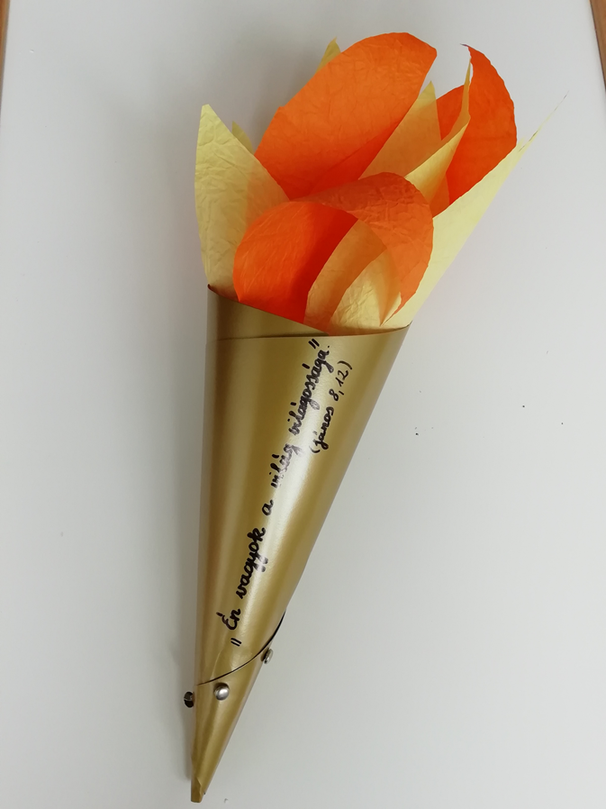
Készítsd el Gedeon fáklyáját!
Gedeon és emberei az éj leple alatt bekerítették a midjániták alvó táborát, majd hirtelen, egy adott jelre, mindenki fáklyát gyújtott, és kiáltozni kezdett: - Az Úrért és Gedeonért!
A jó vezető Isten fényével világít.

Slide 6
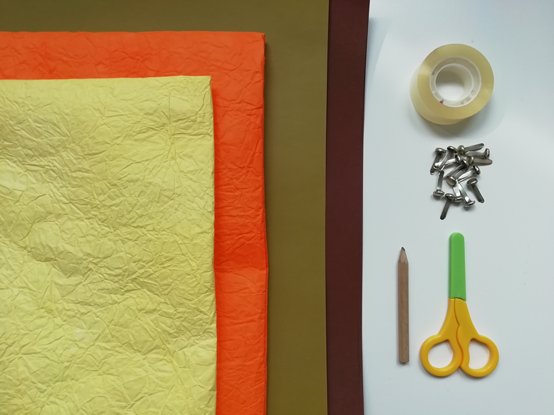
Szükséges kellékek:
Sötét színű (barna, arany), kb. A/4-es méretű kartonlap (1db)
Vékonyabb csomagolópapír, vagy színes lapok a tűz színeiben (piros, narancssárga, citromsárga)
Milton kapocs (néhány darab)
Olló
Cellux ragasztó
Ha szükséges ceruza (a lángnyelvek megrajzolásához)

Slide 7
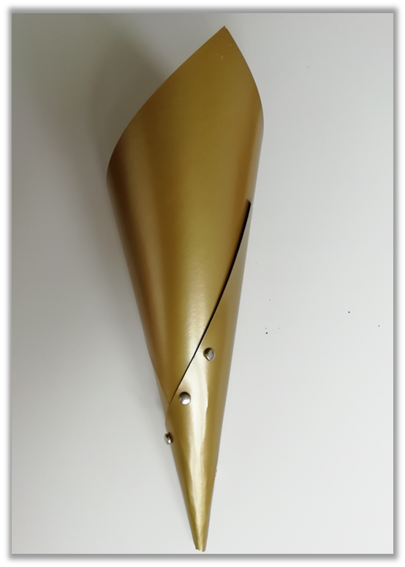
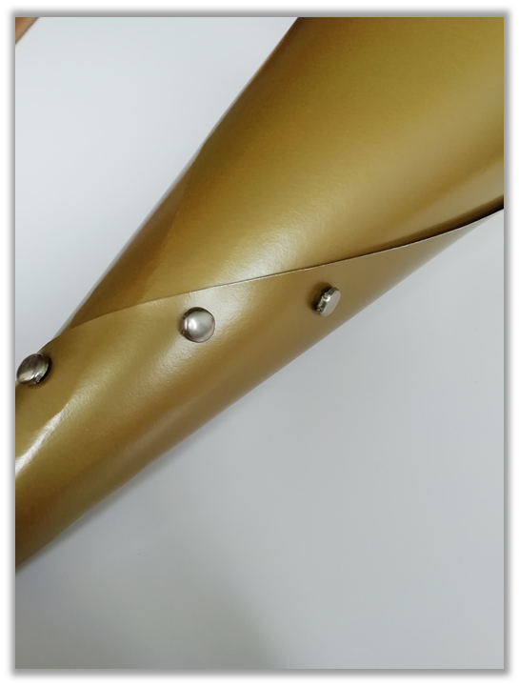
Csavarjuk fel a sötét színű kartont tölcsér alakúra!
Majd Milton kapoccsal rögzítsük!

Slide 8
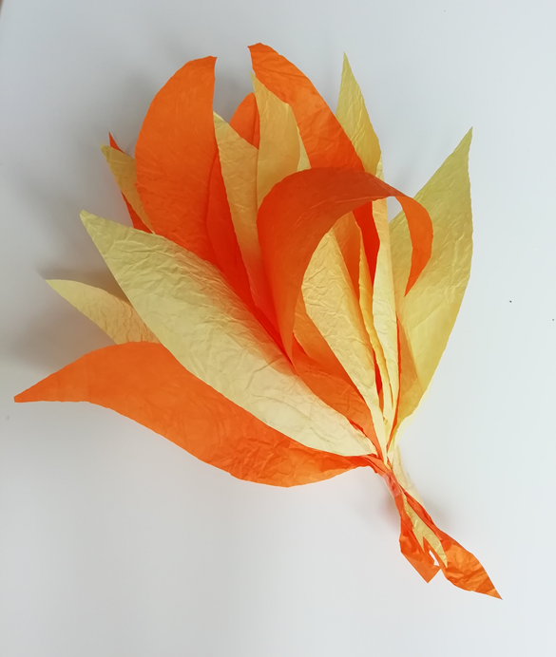
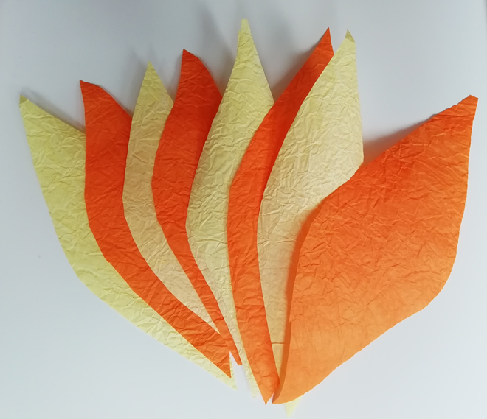
Vágjunk ki lángnyelveket a színes, vékony lapokból!
Fogjuk csokorba, majd cellux segítségével ragasszuk össze!

Slide 9
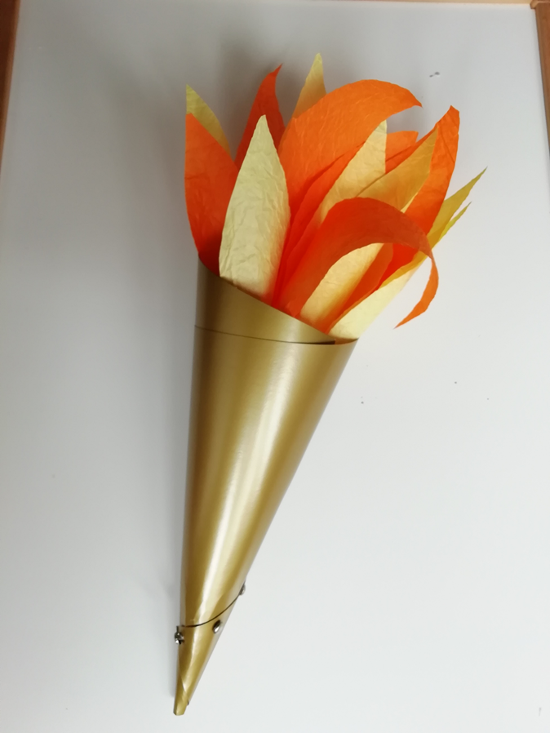
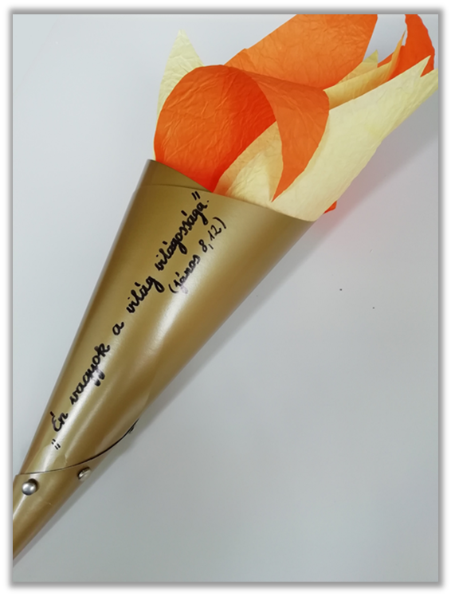
Helyezzük a lángnyelveket a fáklyába! Ragasztóval rögzíthetjük is.
Végezetül a markolatra ráírhatjuk a Jézusra utaló Igét: „Én vagyok a világ világossága.” (János 8,12), vagy aranymondásunkat.
Eredeti ötlet

Slide 10
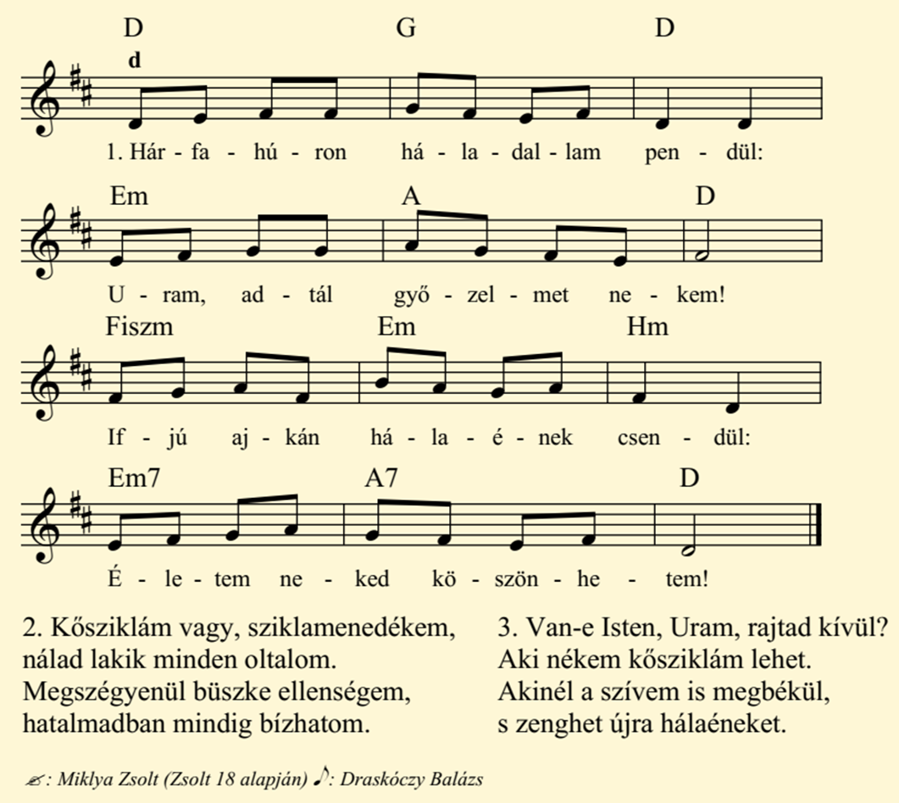
Ezzel az énekkel adjunk ma is hálát Isten áldásaiért, a Tőle kapott „vezetőinkért” és szeretetéért!

Slide 11
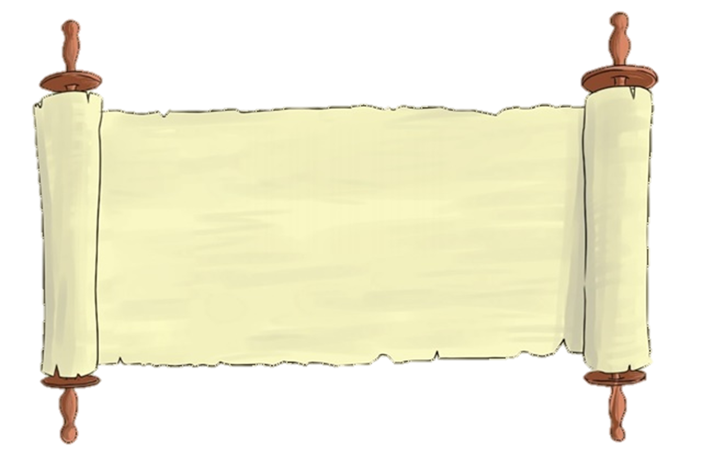
„Én nem uralkodom rajtatok. Az Úr uralkodjék rajtatok.”
Bírák könyve 8,23
Aranymondás
Olvasd el Isten üzenetét és add tovább az Igét valakinek!

Slide 12
A digitális hittanóra végén így imádkozz!
Kedves Hittanos!
Várunk a következő digitális hittanórára!
Áldás, békesség!

Slide 13
Áldás, békesség!
„ Az Úrra tekintek szüntelen, nem tántorodom meg, mert a jobbomon van.”
(Zsoltárok könyve 16,8)
Kedves Szülők!
Köszönjük a segítségüket!
Isten áldását kívánjuk ezzel az Igével!

